Slide 1
THEMA 3 – LES 3
HET KLOOSTERLEVEN

Slide 2
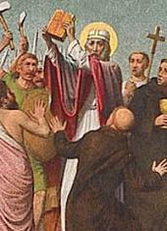
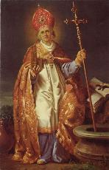
EVEN TERUGKIJKEN
Wat weet je nog over:
Willibrord & Bonifatius
Wat is een heiden?
Waarom werden er kloosters gebouwd?

Slide 3
DOELEN VANDAAG
Aan het einde van deze les weet je:
Welke regels er in het klooster golden en hoe er geleefd werd;
Wie Karel de Grote is en wat hij wilde voor het christendom;
Wie de Moren waren en wat zij deden.

Slide 4
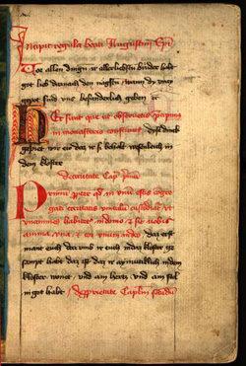
REGELS IN KLOOSTER
Benedictus bedacht de regels:
ARMOEDE
KUISHEID
GEHOORZAAMHEID
Verder nog:
8 uur bidden
8 uur werken
8 uur rusten

Slide 5
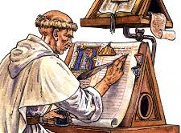
LEVEN IN EEN KLOOSTER
Monniken gingen in een klooster wonen, omdat het buiten het klooster moeilijk was om een goed christen te zijn
Het leven in een klooster was iedere dag hetzelfde:
Bidden, werken en studeren (boeken lezen en boeken schrijven)
Monniken schreven veel, omdat na de grote volksverhuizing veel kennis van de Romeinen verloren was gegaan.
Monniken schreven de boeken uit het Latijn over in een andere taal. Hierdoor bleven de ideeën van de Romeinsen bestaan.

Slide 6
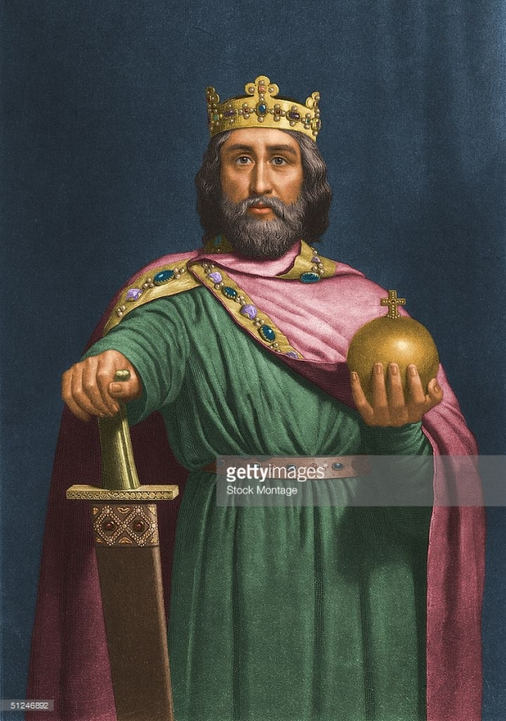
Karel de Grote
Werd omstreeks 771 na Chr. koning van de Franken.
Zijn rijk omvatte een groot deel van Europa
Vocht tegen heidense Saksen en tegen islamitische Moren

Slide 7
Karel de Grote & de Paus
Karel werd gekroond tot Keizer van het Westen door de Paus;
Voerde een strijd tegen de Paus, maar werkte ook samen;
Werkte vooral samen om over geheel Europa 1 godsdienst in te voeren: het christendom

Slide 8
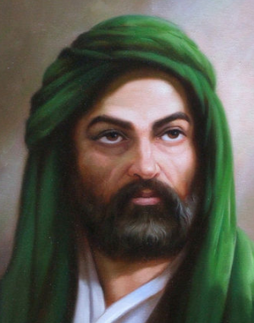
Karel de Grote
Hechtte veel waarde aan onderwijs, cultuur en wetenschap
Hij was erg goed in rekenen en in sterrenkunde
Hij sprak veel verschillende talen
Hij kon alleen niet schrijven (dit deden de monniken voor hem)
Toen hij contact legde met de islamitische
wereld, kreeg hij een olifant van de kalief
van Bagdad.

Slide 9
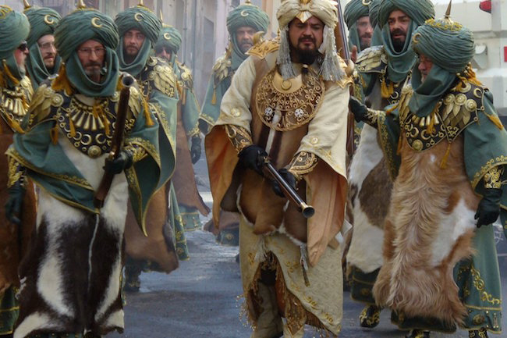
Moren
Heersten in Spanje en Portugal
Zij waren moslims.
Hun godsdienst is de islam
Ze leefden samen met joden en met christenen
Karel beschouwde hen als vijanden
(ze hadden namelijk een ander geloof)
Hij wilde ze ook christen maken
, maar verloor de strijd

Slide 10
